Slide 1









PROGRAMUL OPERAȚIONAL COMPETITIVITATE 2014 - 2020
“SISTEM INFORMATIC INTEGRAT PENTRU EMITEREA ACTELOR DE STARE CIVILĂ” – SIIEASC cod SMIS 2014+ 120025
COMPETITIVI ÎMPREUNĂ!
PROIECT COFINANȚAT ÎN CADRUL PROGRAMULUI OPERAȚIONAL COMPETITIVITATE, COFINANȚAT DE UNIUNEA EUROPEANĂ, DIN FONDUL EUROPEAN DE DEZVOLTARE REGIONALĂ
Ministerul Afacerilor Interne
DGCTI & DEPABD

Slide 2
Ministerul Afacerilor Interne
Parteneriat
Ministerul Afacerilor Interne (prin Direcţia pentru Evidenţa Persoanelor şi Administrarea Bazelor de Date - DEPABD și Direcția Generală Comunicații și Tehnologia Informației - DGCTI)
Serviciul de Telecomunicații Speciale (STS )
Ministerul Comunicațiilor şi Societății Informaționale (MCSI)
Ministerul Dezvoltării Regionale și Administrației Publice (MDRAP)
DGCTI & DEPABD

Slide 3
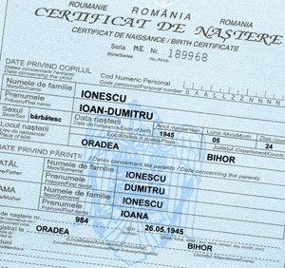
Ministerul Afacerilor Interne
Scopul proiectului
Implementarea platformei de servicii electronice ce au la bază informații de stare civilă.
Pe lângă implementarea de servicii de tip G2C în contextul evenimentelor de viața primare aferente unei persoane (naștere, căsătorie, divorț, deces ș.a.), proiectul va permite informatizarea fluxurilor interne specifice instituțiilor implicate în mod direct sau de suport pe aceste domenii, obținându-se astfel alinierea la contextul tehnologic actual, simplificându-se și securizându-se totodată modalitatea de prelucrare, stocare, procesare a datelor de stare civilă.
DGCTI & DEPABD

Slide 4
Ministerul Afacerilor Interne
Obiective principale:
  Reducerea timpului necesar procesării tranzacțiilor informatiilor de stare civilă și a cheltuielilor de stocare a informaţiilor pentru administraţiile locale și centrale;
  Creșterea gradului de interoperabilitate a sistemelor centrale și locale care prelucrează informații de stare civila;
  Eliminarea redundanțelor informaționale existente în sistemele locale și centrale care prelucrează informații de stare civila;
  Digitizarea (scanare si indexare) tuturor documentelor de stare civila emise in ultimii 100 de ani;
  Stocarea electronica si gestiunea arhivistica a documentelor digitizate;
  Creșterea nivelului de colaborare și comunicare între comunitățile locale și instituțiile publice in problematica stării civile;
  Punerea în aplicare a serviciilor G2C/G2G prin implementarea suportului necesar dezvoltării serviciilor electronice ce au la bază informații primare de stare civilă.
DGCTI & DEPABD

Slide 5
Ministerul Afacerilor Interne
Evenimente de viață predefinite conform SNADR 2020 adresate de către proiect:
Naștere
Căsătorie
Divorț
Deces
DGCTI & DEPABD

Slide 6
Ministerul Afacerilor Interne
Evenimente de viață predefinite conform SNADR 2020 adresate de către proiect:
Pentru expunerea online către cetățeni și mediul public/privat a serviciilor publice aferente proiectului, este vizată punerea la dispoziție a următoarelor servicii de tip G2C pentru care se va asigura disponibilitate și acces ridicat/consolidat pentru cetățeni:
  accesarea online a datelor/informațiilor referitoare la proceduri/formulare;
  descărcarea on-line a formularelor;
  încărcarea on-line a formularelor;
  plata on-line a taxelor aferente;
  programarea on-line în vederea accesării serviciilor;
  serviciu de suport/helpdesk.
DGCTI & DEPABD

Slide 7
Ministerul Afacerilor Interne
Proiectul va asigura (1):
accesul facil al cetățenilor într-un mod rapid, modern și securizat la serviciile de stare civilă, atât din punct de vedere al informării, cât și trimiterea solicitărilor de informații în sistem electronic;
posibilitatea autorităților competente să efectueze în mod eficient și în siguranță fluxul de activități de stare civilă prin mijloace informatice, în scopul de a crea, actualiza, stoca, păstra înregistrările, precum și de a elibera documentele de stare civilă;
posibilitatea interconectării/interoperabilizării cu sistemele informatice ale instituțiilor partenere (sistemul SNIEP, etc.) pentru schimbul bidirecțional de date;
reducerea birocrației prin eliminarea treptată a evidențelor manuale și simplificarea fluxului de activități pe linie de stare civilă;
DGCTI & DEPABD

Slide 8
Ministerul Afacerilor Interne
Proiectul va asigura (2):
flexibilitate crescută în abordarea problemelor cetățenilor;
asigurarea transparenței activităților desfășurate;
reducerea timpului necesar înregistrării, completării și depunerii documentației necesare pentru emiterea sau eliberarea unui document de stare civilă;
centralizarea în format electronic a informațiilor cu privire la documentele de stare civilă istorice, din ultimii 100 de ani;
evitarea aglomerării birourilor pentru emiterea și aprobarea fluxurilor de documente de stare civilă;
oferirea către cetățeni, operatorii sistemului și instituțiile partenere a unui mediu electronic de încredere, ca alternativă la procesul actual consumator de timp și resurse.
DGCTI & DEPABD

Slide 9
Ministerul Afacerilor Interne
Principalele entităţi care vor beneficia de implementarea proiectului:
Autorități implicate în fluxurile de emitere a documentelor de stare civilă în noul sistem
Beneficiari cu dreptul de consultare a unor date de stare civilă:
  Instituții ale statului
  Cetățeni
DGCTI & DEPABD

Slide 10
Ministerul Afacerilor Interne
Arhitectura logică a sistemului (componente funcționale):
DGCTI & DEPABD

Slide 11
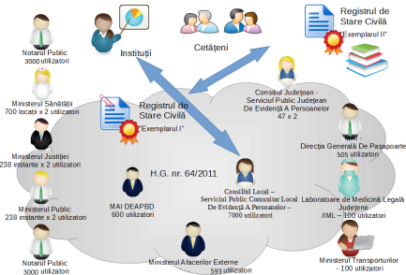
Ministerul Afacerilor Interne
Interoperabilitatea la nivelul SIIEASC:
Viziune: simplitate și simplificare
  NORMALITATE procedurală
  servicii deschise în condiții de siguranță
  integrare europeană la nivel de servicii electronice
Abordare și soluții:
  aliniere cu framework.ul național de interOP
  aliniere cu framework.ul european de interOP
  neutralitate tehnologică
  microservicii
  virtualizare, cloud, 5G, IoT
DGCTI & DEPABD

Slide 12

Ministerul Afacerilor Interne
Autorități naționale implicate în fluxurile de stare civilă :
Ministerul Afacerilor Interne
Ministerul Afacerilor Externe
Ministerul Apărării Naționale
Ministerul Sănătăţii
Ministerul Transporturilor
Ministerul Justiţiei
Casa Națională de Asigurări de Sănătate
Institutul Național de Statistică
Autoritatea Electorală Permanentă (Registrul Electoral)
Uniunea Națională a Notarilor Publici
Consiliul Judeţean - SPJEP
Consiliul Local - SPCLEP
Ofiţeri de Stare Civilă (UAT)
Laboratoare de Medicină Legale Judeţene/IML
DGCTI & DEPABD

Slide 13
Ministerul Afacerilor Interne
Integrarea și schimbul de date cu sisteme terțe:
integrare cu alte sisteme/instituţii - SNIEP, ePASS, CEI, FSCC etc.
mecanisme care vor permite integrarea /schimbul de date cu sisteme terţe, fără a mai fi necesară dezvoltarea de aplicații de integrare
SIIEASC va permite integrarea și interoperabilitatea pentru realizarea schimbului de date unidirecțional sau bidirecțional cu alte sisteme, cu respectarea cerințelor de securitate
DGCTI & DEPABD

Slide 14






Ministerul Afacerilor Interne
Instituții vizate de integrarea și de schimbul de date cu SIIEASC:
Ministerul Afacerilor Externe
Casa Națională de Asigurări de Sănătate
Ministerul Justiției
Institutul Național de Statistică
Autoritatea Electorală Permanentă (Registrul Electoral)
Uniunea Națională a Notarilor Publici
DGCTI & DEPABD

Slide 15

Ministerul Afacerilor Interne
Etape principale ale implementării (1)
Implementarea sistemului informatic central
este în derulare procedura de achiziție publică - dialog competitiv pentru achiziționarea sistemului central
au fost încheiate etapele de selecție a candidaților - ședințele de dialog
au fost finalizate evaluarea tehnică și financiară
DGCTI & DEPABD

Slide 16
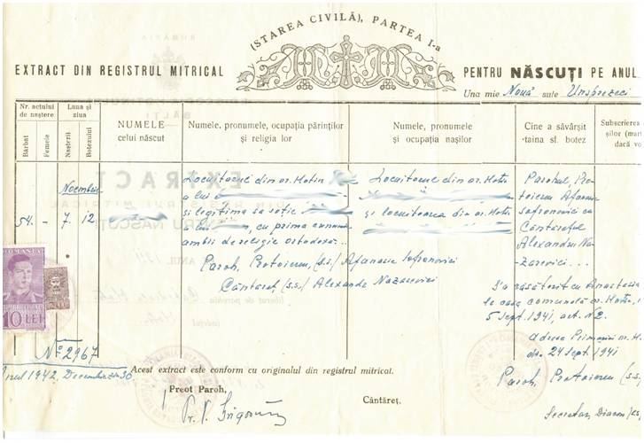
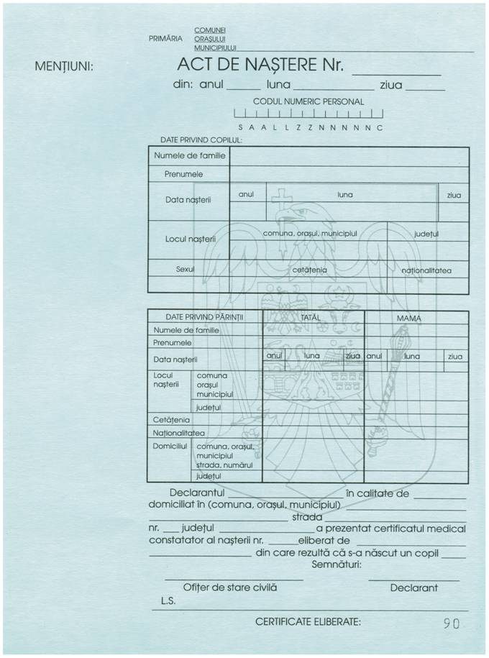
Ministerul Afacerilor Interne
Etape principale ale implementării (2)
Implementarea serviciilor de digitizare a actele de stare civilă întocmite în ultimii 100 de ani
  a fost finalizată procedura de achizitie
  a fost semnat acordul-cadru
  urmeaza a fi încheiate contractele subsecvente
DGCTI & DEPABD

Slide 17
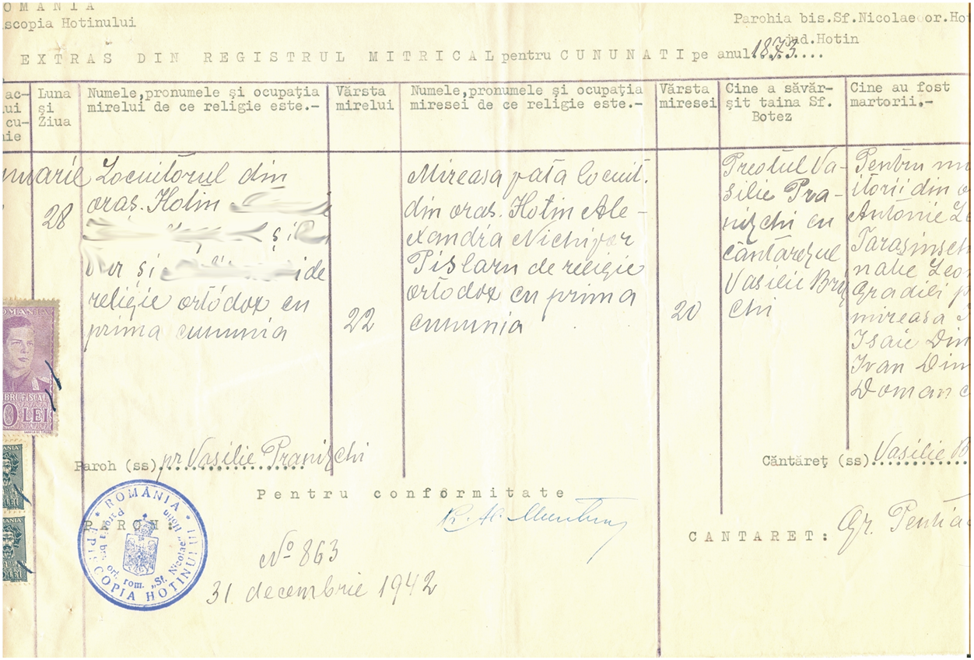

Ministerul Afacerilor Interne
Etape principale ale implementării (3)
Implementarea serviciilor de verificarea a calității digitizării documentelor în cadrul proiectului – este preconizată începerea activității de digitizare în perioada 4-8 noiembrie 2019
DGCTI & DEPABD

Slide 18
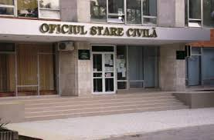
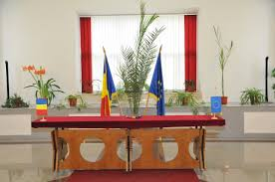
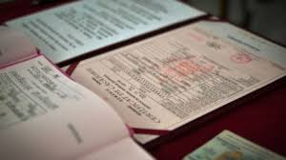
Ministerul Afacerilor Interne
Etape principale ale implementării (4)
Dotarea oficiilor de stare civilă cu terminale informatice și periferice, cu servicii de livrare, instalare și punere în funcțiune echipamente hardware și infrastructura software;
DGCTI & DEPABD

Slide 19

Ministerul Afacerilor Interne
Etape principale ale implementării (5)
Implementare sistem de comunicații care va asigura comunicațiile dintre sediile Birourilor de Stare Civilă (BSCiv)/Serviciilor Publice Comunitare Locale de Evidență a Persoanelor (SPCLEP) aflate în Unitățile Administrativ Teritoriale (UAT) și nodul central al SIIEASC administrat de Direcția pentru Evidența Persoanelor si Administrarea Bazelor de Date (DEPABD) – responsabil STS;
Au fost finalizate procedurile de achiziție, se derulează faza de implementare
DGCTI & DEPABD

Slide 20
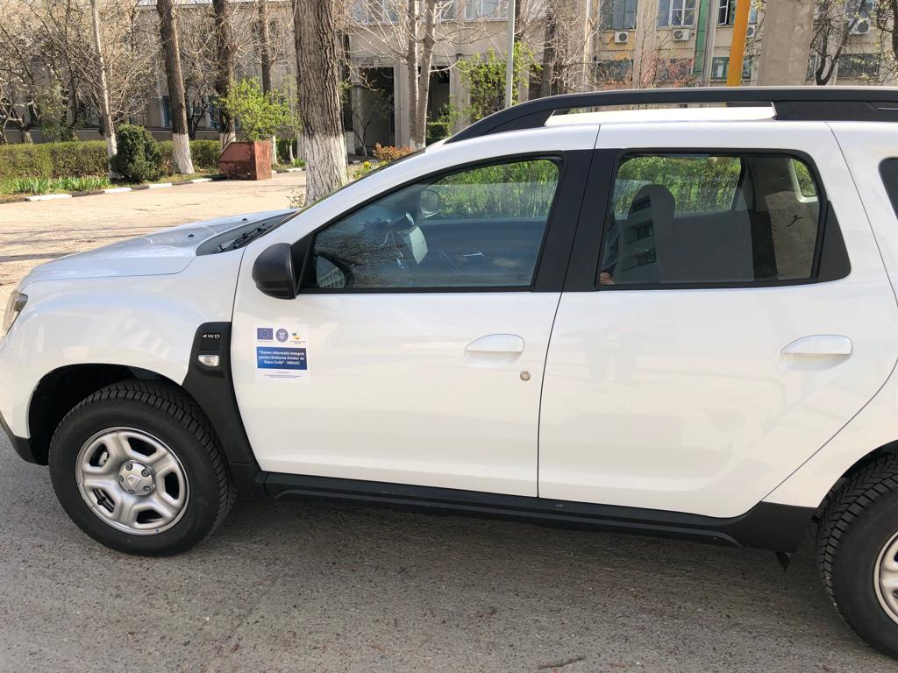
Ministerul Afacerilor Interne
Etape principale ale implementării (6)
Dotare cu ghișee mobile la nivel județean – au fost achiziționate 42 de autovehicule și 42 de stații portabile, a fost finalizata procedura de achiziție a multifuncționalelor și a licențelor pentru dotarea ghișeelor (evaluare tehnică)
au fost distribuite către structurile județene.
DGCTI & DEPABD

Slide 21


Ministerul Afacerilor Interne
Elemente din raportul de progres
Buget: 184.920.864,06 lei
Durată de implementare: 36 luni
Stadiu estimat: 32%
DGCTI & DEPABD

Slide 22
Ministerul Afacerilor Interne
Progres fizic estimat al proiectului
Implementarea proiectului progresează conform prevederilor contractului aprobat, gradului de realizare a activităților proiectului fiind de 32%.
* Achiziția sistemului informatic central - 80%
* Achiziția serviciilor de digitizare - 100%
* Achiziție sistem de comunicații inclusiv echipamente de comunicații – STS – 100%
DGCTI & DEPABD

Slide 23
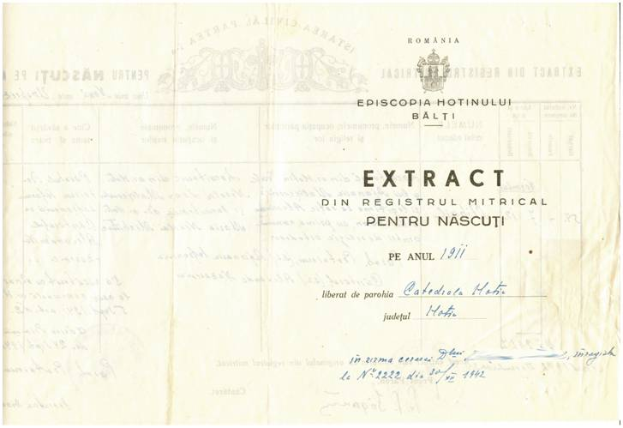
Ministerul Afacerilor Interne
Buletin de naştere 1891
DGCTI & DEPABD

Slide 24
Ministerul Afacerilor Interne
Extras din REGISTRUL STĂRII CIVILE - NĂSCUŢI 1903
Eliberat la data de 17 februarie 1937
DGCTI & DEPABD

Slide 25
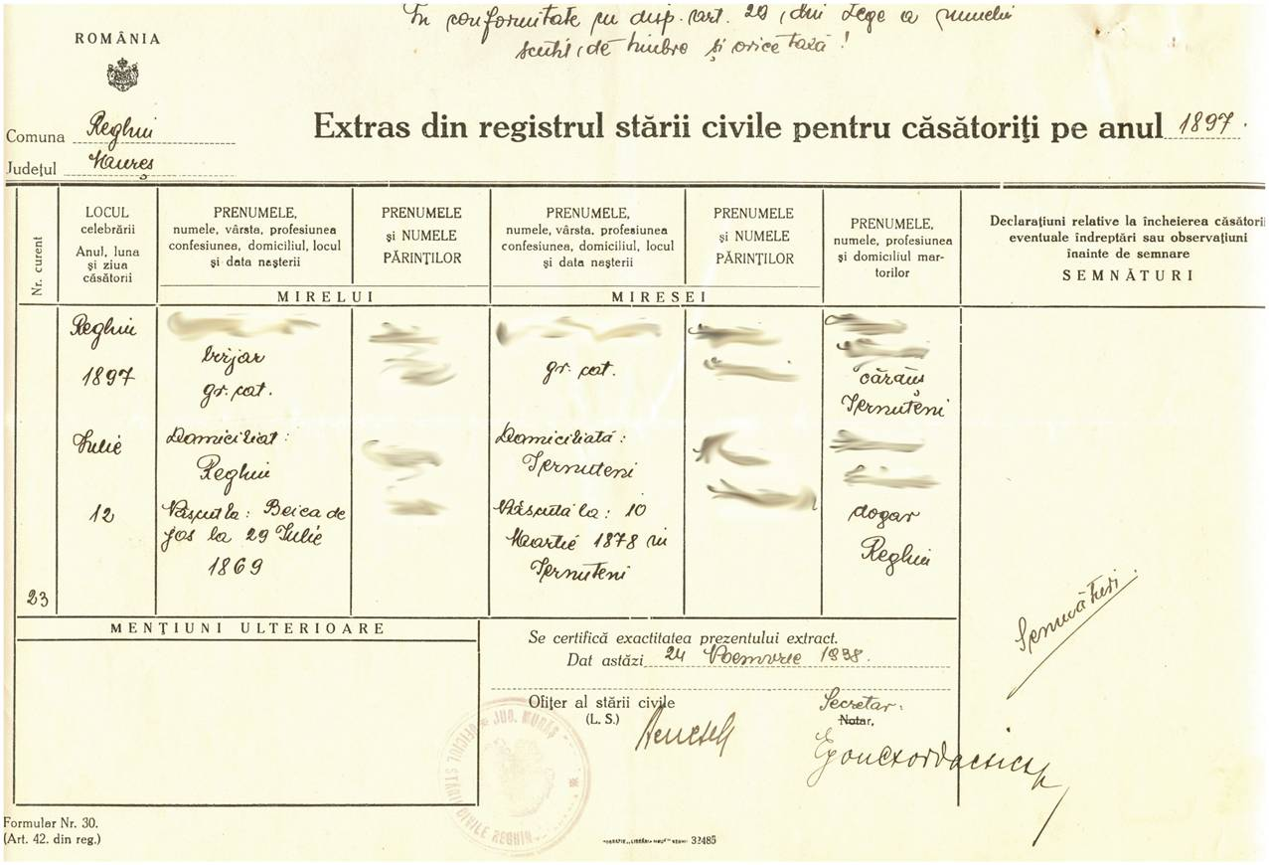
Ministerul Afacerilor Interne
Extras din REGISTRUL STĂRII CIVILE - CĂSĂTORIŢI 1897
Eliberat la data de 24 noiembrie 1938
DGCTI & DEPABD

Slide 26
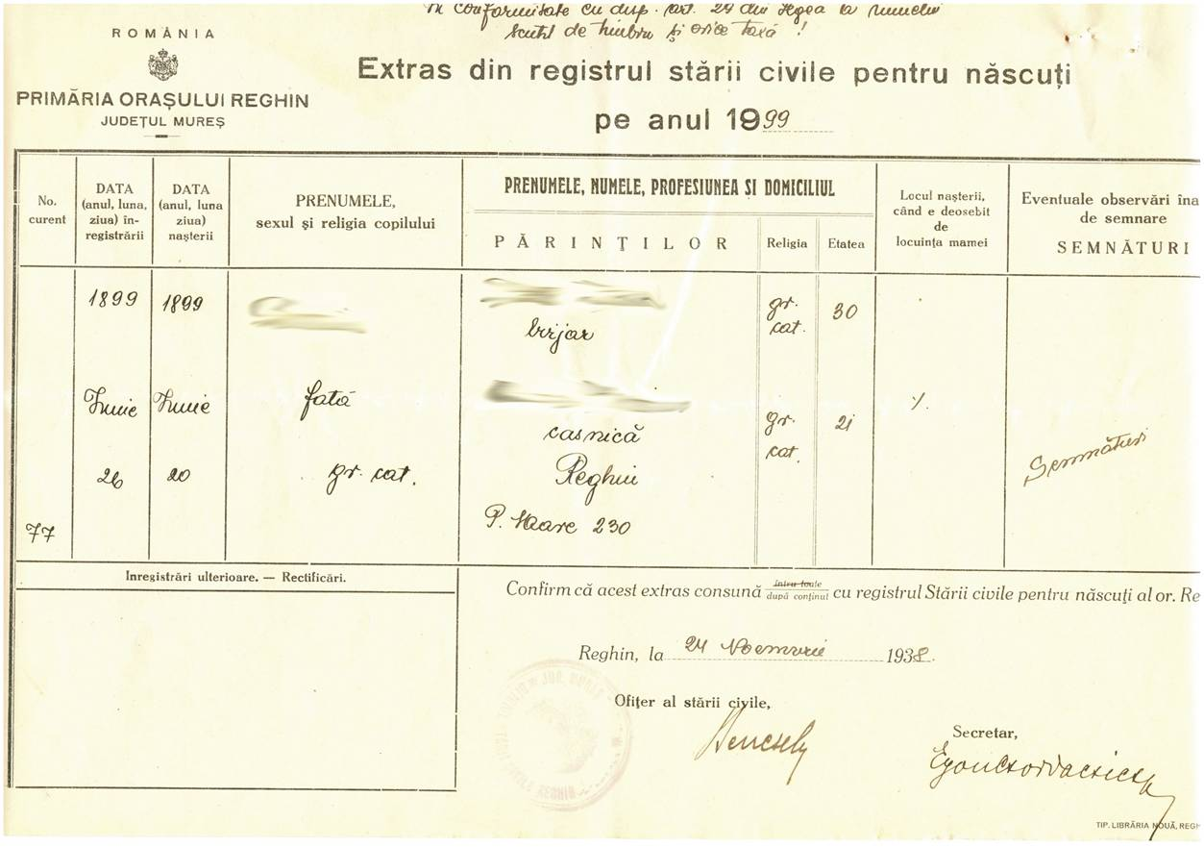
Ministerul Afacerilor Interne
Extras din REGISTRUL STĂRII CIVILE - NĂSCUŢI 1899
Eliberat la data de 24 noiembrie 1938
Direcția Generală pentru Comunicații și Tehnologia Informației & Direcția pentru Evidența Persoanelor și Administrarea Bazelor de Date

Slide 27
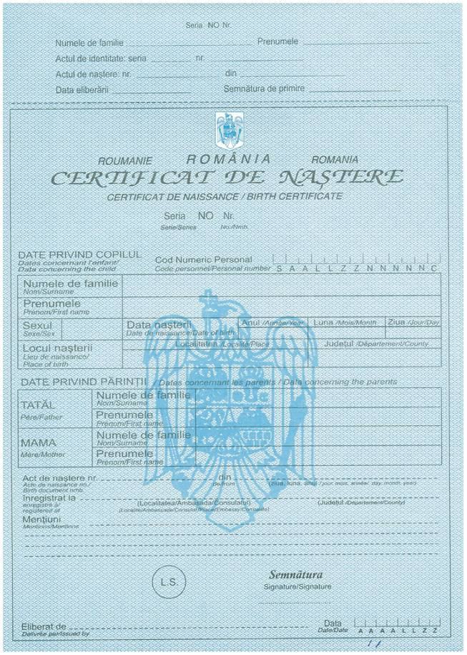
Ministerul Afacerilor Interne
Act de naştere şi Certificat de naştere
DGCTI & DEPABD

Slide 28
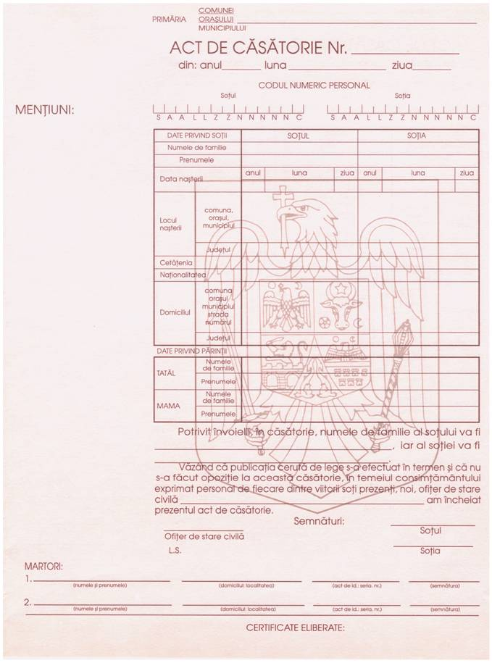
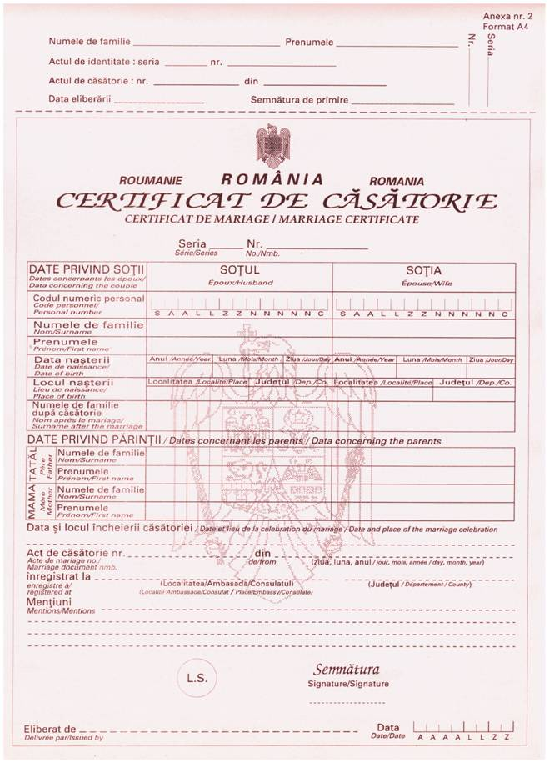
Ministerul Afacerilor Interne
Act de căsătorie şi Certificat de căsătorie
DGCTI & DEPABD

Slide 29
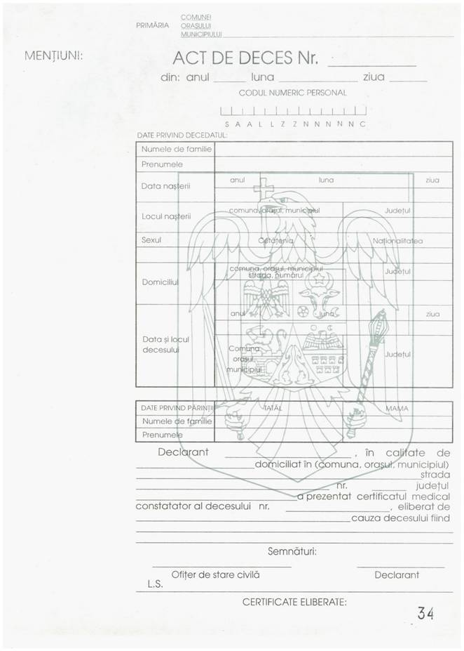
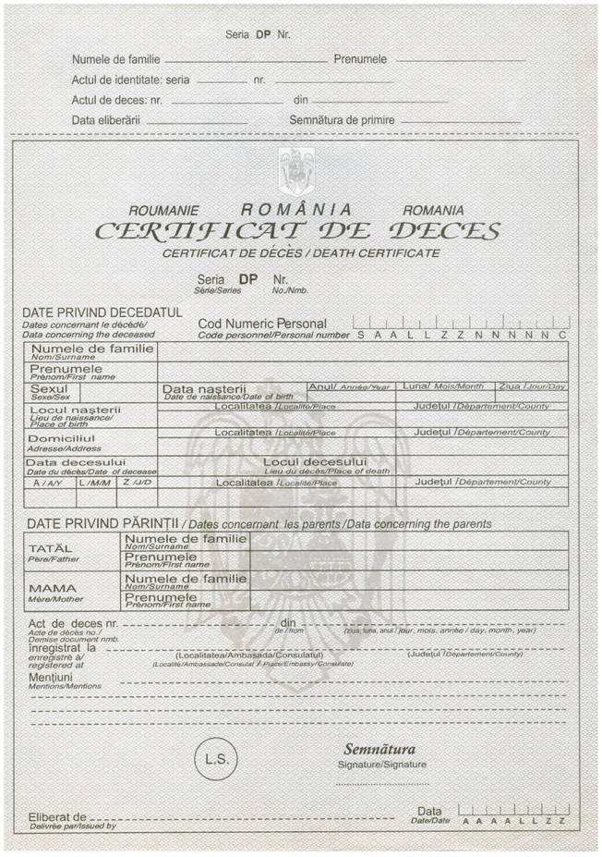
Ministerul Afacerilor Interne
Act de deces şi Certificat de deces
DGCTI & DEPABD

Slide 30
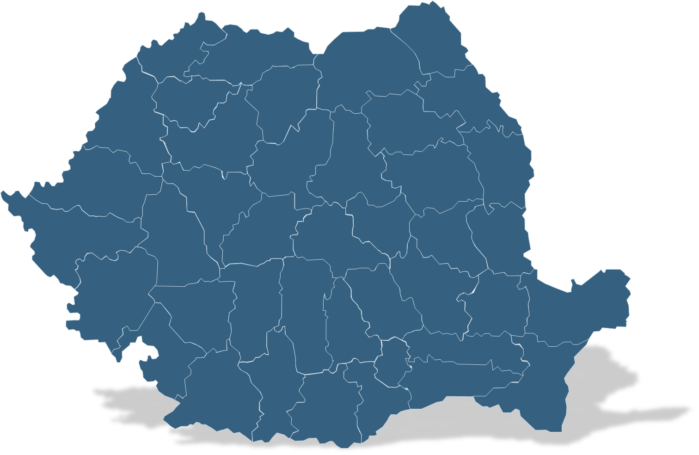
Ministerul Afacerilor Interne
 |  | 0-13 ani | 14 – 17ani | 18 ani – 89 ani | peste 90 ani inclusiv
29.06.2019 | 22.243.748 | 3.063.431 | 893.131 | 18.170.578 | 116.608
28.09.2019 | 22.261.703 | 3.070.276 | 896.494 | 18.175.487 | 119.446
POPULAȚIE
domiciliul in Romania
3187 unităţi administrativ-teritoriale
domiciliul in strainatate
838.384 *
DGCTI & DEPABD

Slide 31
Ministerul Afacerilor Interne
Vă mulțumesc
Direcția Generală pentru Comunicații și Tehnologia Informației & Direcția pentru Evidența Persoanelor și Administrarea Bazelor de Date

